Slide 1
Sprint V
Participantes
Roger J.
Miguel Fournier
Lourival Junior

Slide 2

Automação de Processos e Tarefas

Slide 3
Proposta do site e suas ferramentas
Site responsivo:
Criar o site responsivo (mobile-first) adaptando o tamanho das suas páginas (alteração do layout) ao tamanho das telas que estão sendo exibidos, como as telas de celulares e tablets;
Java Script:
JavaScript utilizado para automatizar e formatar partes do site, gerando instruções e informando o tipo de retorno de dado.
Banco de Dados:
O banco de dados modelado em nosso DER representa algumas tabelas de entidades principais e outras tabelas associadas, vinculando clientes, colaboradores e projetos.

Slide 4
A seguir os slides do desenvolvimento do bancos de dados e suas funcionalidades iniciais:

Slide 5
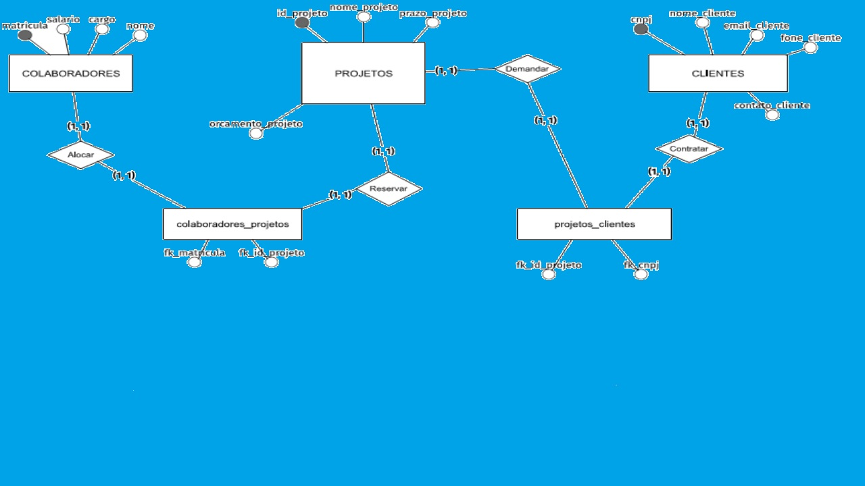
DER BD Mki_page (Modelo conceitual demonstrou necessidade de tabelas associadas)

Slide 6
Comandos sql (criando as tabelas principais e inserindo dados dos clientes)
CREATE TABLE colaboradores ( matricula SERIAL PRIMARY KEY NOT NULL, nome VARCHAR(30), salario FLOAT, cargo VARCHAR(20) );
CREATE TABLE projetos ( id_projeto SERIAL PRIMARY KEY NOT NULL, nome_projeto VARCHAR(30), prazo_projeto VARCHAR(10), orcamento_projeto FLOAT );
CREATE TABLE clientes ( cnpj INT PRIMARY KEY NOT NULL, nome_cliente VARCHAR(30), email_cliente VARCHAR(30), fone_cliente VARCHAR(13), contato_cliente VARCHAR(30) );
INSERT INTO clientes (cnpj, nome_cliente, email_cliente, fone_cliente, contato_cliente) VALUES (1, 'Carrier Ltda', 'carrier@gmail.com', '2134556789', 'Carlos Souza'), (2, 'Express Ltda', 'express@gmail.com', '2132789056', 'João Mendes'), (3, 'Bentô Ltda', 'bento@gmail.com', '2134789021', 'Henrique Sá'), (4, 'Spring Ltda', 'spring@gmail.com', '2138903455', 'Sérgio Lopes'), (5, 'Moura Ltda', 'moura@gmail.com', '2137654839', 'Tomas Moura');

Slide 7
Comandos sql (inserindo dados dos colaboradores e projetos)
INSERT INTO colaboradores (matricula, nome, salario, cargo) VALUES (1, 'Maria Clara', 1800, 'Tech Jr'), (2, 'Leila Pinheiro', 3700, 'Desenvolvedor Jr'), (3, 'Cristian Peres', 6700, 'Desenvolvedor Pleno'), (4, 'Carla Dias', 4800, 'Analista Jr'), (5, 'Denis Pereira', 7600, 'Analista Senior'), (6, 'Francisco Cruz', 8000, 'Gerente Projeto I'), (7, 'Ana Paula', 9000, 'Gerente Projeto II');
INSERT INTO projetos (id_projeto, nome_projeto, prazo_projeto, orcamento_projeto) VALUES (1, 'Ampliação Base Dados', '24', 30000), (2, 'Migração de Tecnologia', '16', 20000), (3, 'Percepção de Padrões', '20', 45000), (4, 'Gerenciamento de Crise', '36', 40000);
CREATE TABLE colaboradores_projetos ( fk_matricula INT, fk_id_projeto INT, CONSTRAINT colaboradores_projetos_pk PRIMARY KEY (fk_matricula, fk_id_projeto), CONSTRAINT matricula_fk FOREIGN KEY (fk_matricula) REFERENCES colaboradores (matricula), CONSTRAINT id_projeto_fk FOREIGN KEY (fk_id_projeto) REFERENCES projetos (id_projeto) );

Slide 8
Comandos sql (criando as tabelas associadas e relacionando os dados)
CREATE TABLE projetos_clientes ( fk_id_projeto INT, fk_cnpj INT, CONSTRAINT projetos_clientes_pk PRIMARY KEY (fk_id_projeto, fk_cnpj), CONSTRAINT id_projeto_fk FOREIGN KEY (fk_id_projeto) REFERENCES projetos (id_projeto), CONSTRAINT cnpj_fk FOREIGN KEY (fk_cnpj) REFERENCES clientes (cnpj) );
INSERT INTO colaboradores_projetos (fk_matricula, fk_id_projeto) VALUES (1, 1), (2, 1), (3,3), (4,4), (5,3), (6,2), (7,3);
INSERT INTO projetos_clientes (fk_id_projeto, fk_cnpj) VALUES (4, 1), (3, 2), (2,3), (1,4);

Slide 9
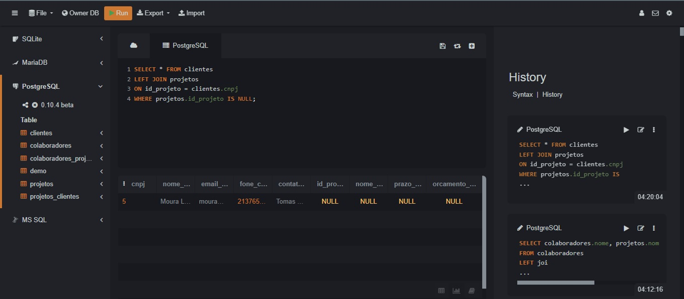
consulta 01 - Exibir os dados dos clientes que não tÊm projetos contratados:

Slide 10
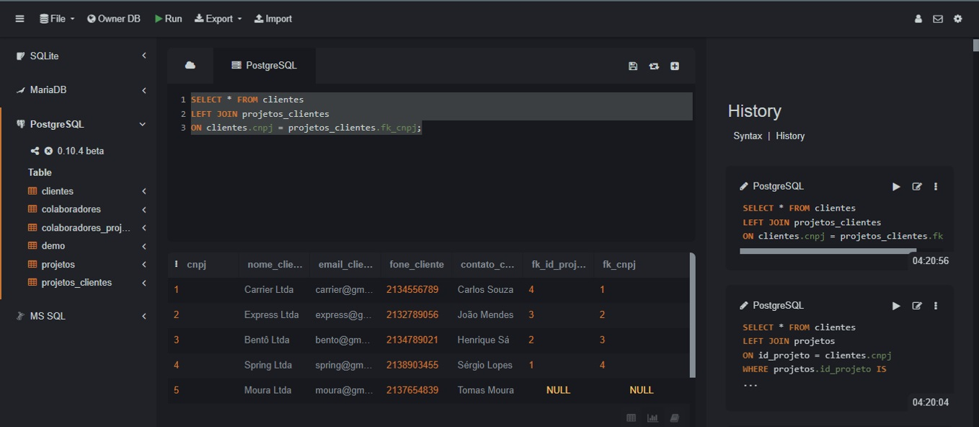
consulta 02 - Exibir os dados dos clientes, independente de terem contratado projeto:

Slide 11
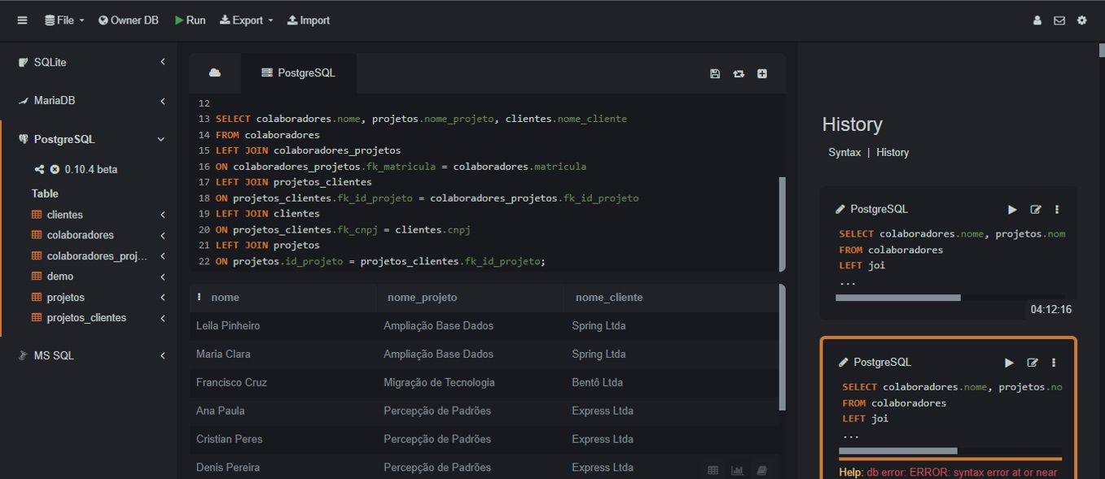
consulta 03 - exibir o nome dos colaboradores e os nomes dos projetos/clientes a eles vinculados:

Slide 12
Nos slides a seguir temos as paginas do nosso site em formato desktop, e algumas paginas já no formato responsivo:

Slide 13
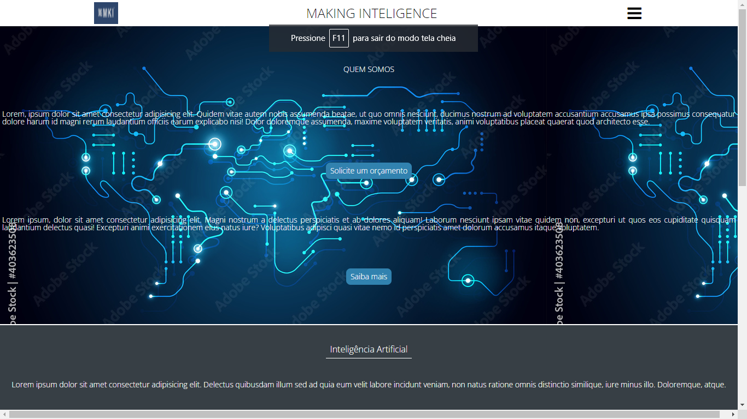

Slide 14
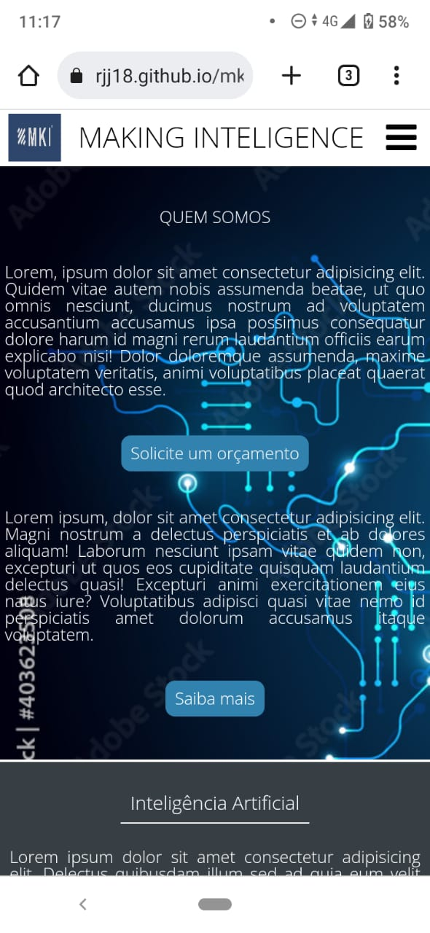

Slide 15
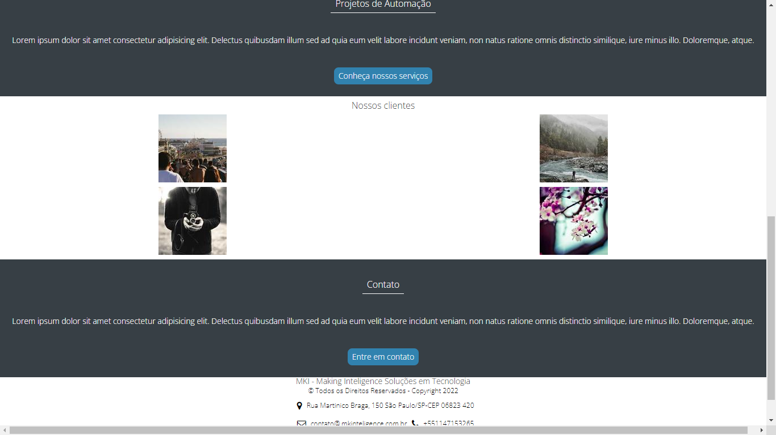

Slide 16
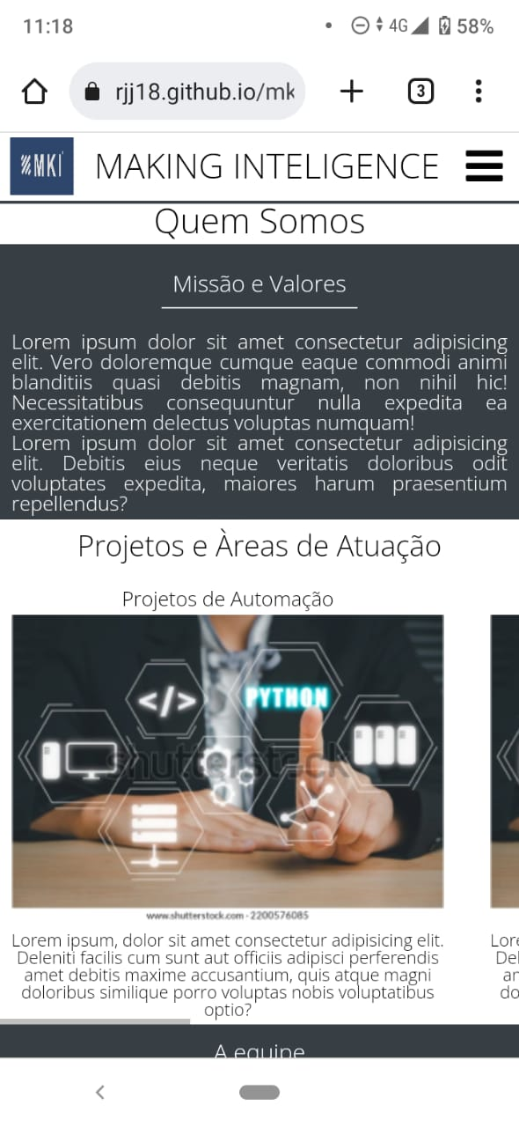

Slide 17
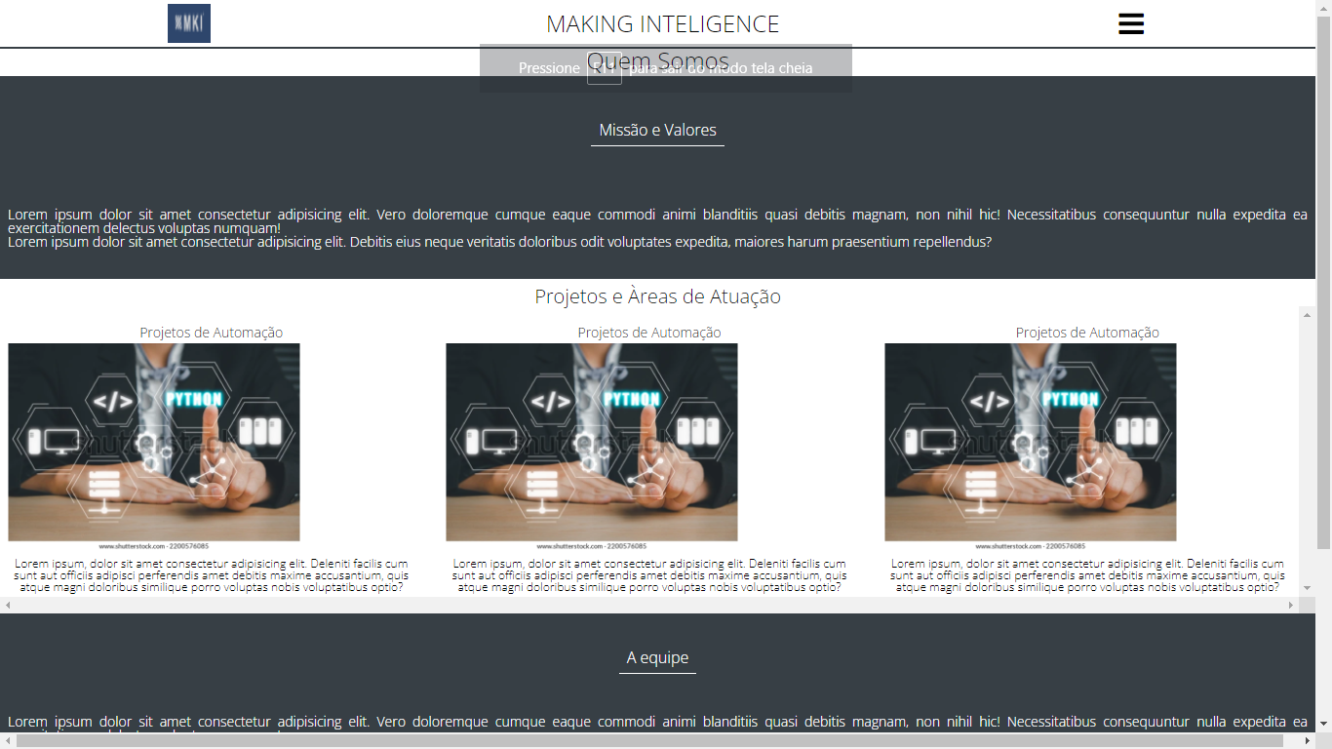

Slide 18
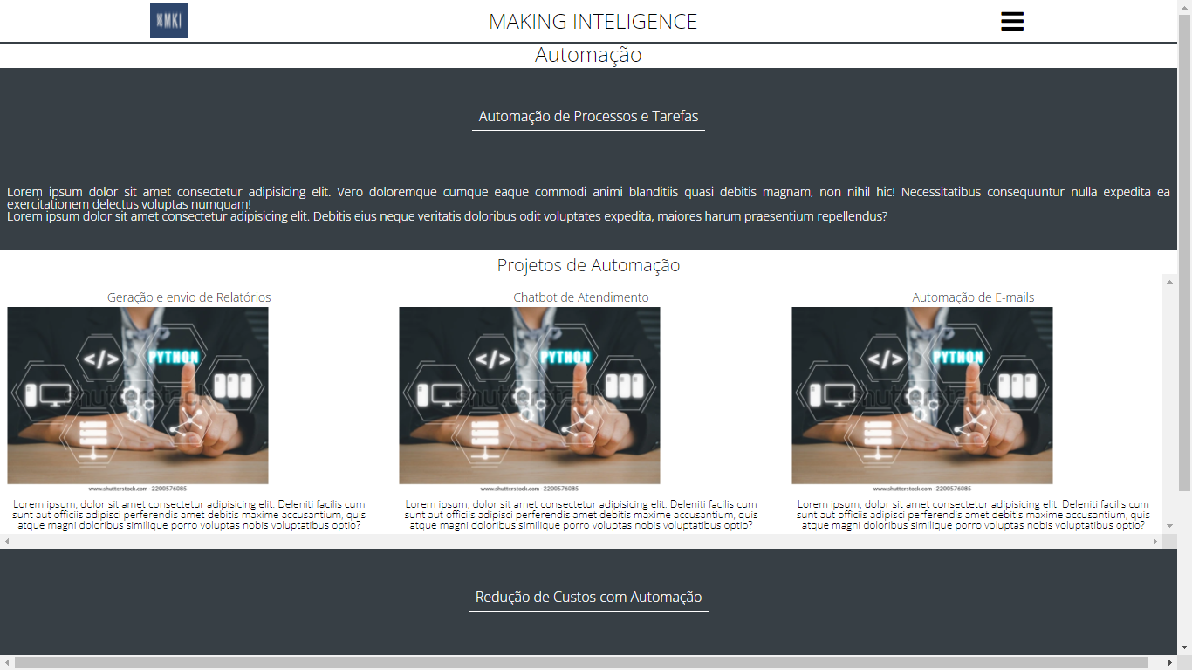

Slide 19
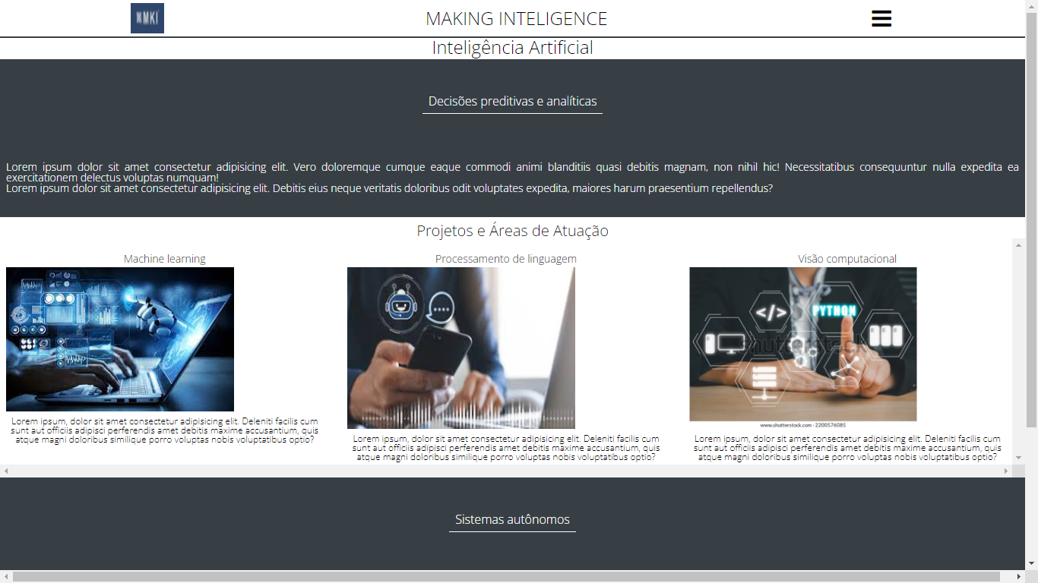

Slide 20
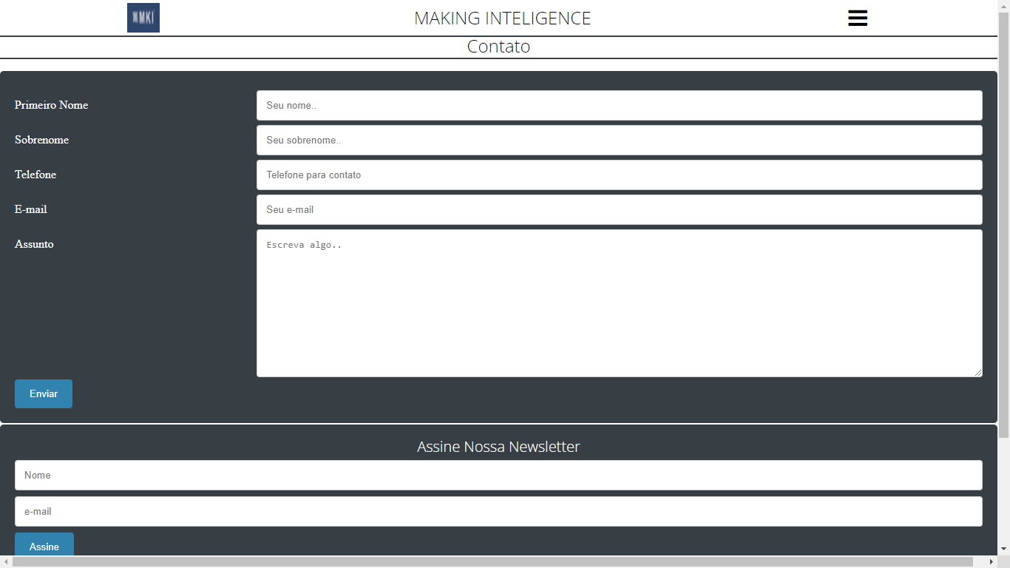

Slide 21
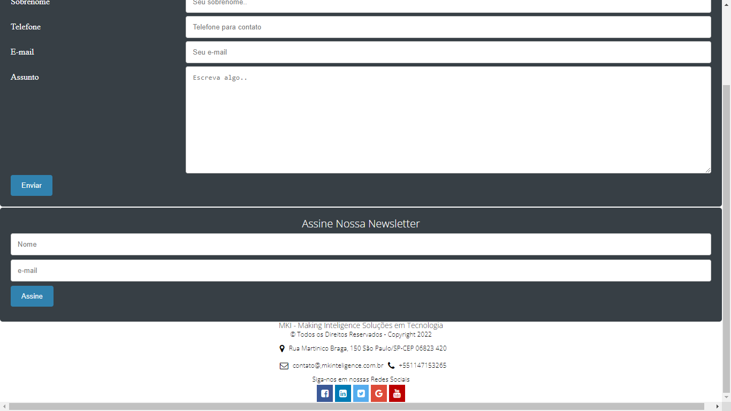

Slide 22
ConsiderAções finais:
Pretendemos implementar mais algumas funcionalidades no site, dentre elas:
Um carrossel apresentando os clientes que já contrataram soluções da empresa;
Várias funcionalidades a mais usando Java Script, alterando cores nos formulários, etc.

